Slide 1
< VISSv3 API Gateway >
Gateway Servers
gRPC
WSS
MQTT
Rule, Pipeline, MQ
HTTPS
WSS
gRPC
:
< AWS IoT Core >
Broker
AT
AGT
MQTT
MQTT
< TGU >
VISSv3 Server
Local Consumer (AWS Greengrass Components)
gRPC
gRPC
Kuksa-Databroker
외부 접근 허용
gRPC
gRPC
gRPC
J1939-Provider
UDS-Provider
DDS-Provider
* VISSv3 Server 를 Databroker 에 임베드 가능

Slide 2
< VISSv3 API Gateway >
Gateway Servers
gRPC
WSS
MQTT
Rule, Pipeline, MQ
HTTPS
WSS
gRPC
:
< AWS IoT Core >
Broker
AT
AGT
MQTT
MQTT
< TGU >
Golang
VISSv3 Server
Local Consumer (AWS Greengrass Components)
gRPC (TBD*)
gRPC
RUST
Kuksa-Databroker
외부 접근 허용
gRPC
gRPC
gRPC
PYTHON
J1939-Provider
UDS-Provider
DDS-Provider
* VISSv3 Server 를 Databroker 에 임베드 가능

Slide 3
VISSv3 Server
[ TO-DO ]
Golang 으로 개발된 VISSR 을 Python 으로 변환
기본 기능 개발 및 Security Access 확장
Filter Operation 상세 구현
Database, 특히 History
Core ~ Adapter 설계 및 구현
VISSv2 → VISSv3 확장
TRANSPORT (ABC)
MQTT
gRPC
WSS
CORE
Databroker-Adapter
Kuksa-client SDK
Kuksa-Databroker
[ TO-DO ]
RUST Build System
Porting on Yocto Linux (개발은 Ubuntu)
J1939-Provider
Databroker-Adapter
Kuksa-client SDK
[ TO-DO ]
Adapter 설계 및 구현
J1939 특화된 vss ~ dbc 연동 통합 관리 체계
vss-tools 를 이용한 동적 mapper
J1939-21 TP 계층 구현 (PDU1, PDU2, BAM, RTX/CTS, Request PGN, Command&Response)
Multi-Channel CAN Network Manager
VSS-Mapper
vss.json
j1939.overlay
DBC
J1939 protocol parser
CAN-Interface
can-j1939
python-can

Slide 4




1
2
vss.vspec
J1939 Std.
J1939 Std.
J1939 Spc.
auto-tool
J1939.dbc
Excavator_can0. dbc
Excavator_can1. dbc
Excavator_can2. dbc
Overaly_J1939_exc.vspec
auto-tool
WheelLoader_can0. dbc
WheelLoader_can1. dbc
WheelLoader_can2. dbc
Overaly_J1939_exc.vspec
Vss_standard.vspec
Pretty_j1939.json
J1939DA.xls
J1939DA.json
Overlay_j1939.vspec

Slide 5
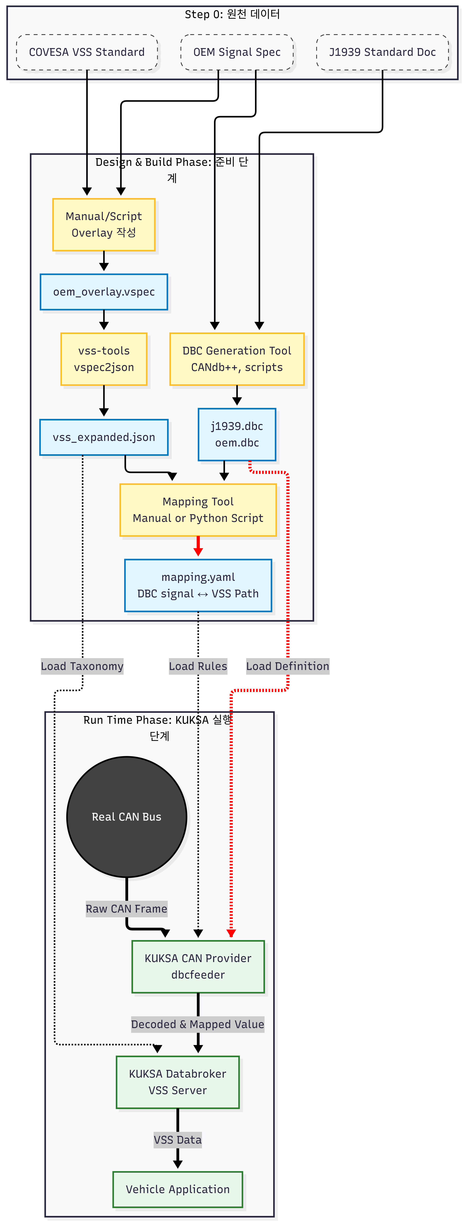
my-vehicle-data-monorepo/
├── .git/
├── .gitignore # build/, *.pyc, *.tmp 등 무시 설정
├── README.md # 프로젝트 사용법 및 빌드 가이드
├── requirements.txt # python dependencies (cantools, pyyaml 등)
├── build.py # [Core] 빌드 오케스트레이터
│
├── tools/ # [Tools] 빌드 및 변환 도구
│ ├── vss-tools/ # [Git Submodule] COVESA 공식 vss-tools (특정 버전 고정)
│ ├── excel_to_dbc.py # OEM 엑셀 -> DBC 변환 스크립트
│ └── validator.py # 매니페스트 문법 검사기
│
├── data_sources/ # [Source] 변경되지 않는 원천 데이터 (Read-Only)
│ ├── vss_core/ # [Git Submodule] COVESA VSS 표준 저장소 (v3.0, v4.0 등 태그 checkout)
│ │ └── spec/ # (표준 vspec 파일들 위치)
│ ├── j1939_master/
│ │ ├── j1939_2023_DA.dbc # 구매했거나 생성한 J1939 마스터 DBC
│ │ └── j1939_2024_DA.dbc # 연도별 버전 관리
│ └── oem_legacy/ # 레거시 데이터 (참조용)
│
├── specs/ # [Input] 계층적 설정 정의 (상속의 핵심)
│ ├── 00_common/ # [Layer 1] 전사 공통
│ │ ├── manifest.yaml # 공통 PGN(Eng, Trans), 공통 VSS 정의
│ │ ├── common.vspec # VSS 표준에 없는 회사 공통 신호
│ │ └── common_oem.dbc # 공통 CAN 메시지 정의
│ │
│ ├── 10_excavator/ # [Layer 2] 굴착기 제품군
│ │ ├── manifest.yaml # 굴착기 공통 설정 (Layer 1 상속)
│ │ ├── excavator.vspec # 굴착기 특화 신호 (Boom, Bucket 등)
│ │ ├── excavator.dbc
│ │ │
│ │ ├── diesel/ # [Layer 3] 디젤 굴착기
│ │ │ ├── manifest.yaml # 엔진 PGN 추가
│ │ │ └── diesel.vspec # 연료탱크, 요소수 관련 신호
│ │ │
│ │ └── electric/ # [Layer 3] 전기 굴착기
│ │ ├── manifest.yaml # BMS, Motor PGN 추가
│ │ └── ev.vspec # 충전 상태, 배터리 온도 관련 신호
│ │
│ └── 20_wheel_loader/ # [Layer 2] 휠로더 제품군
│ ├── manifest.yaml
│ └── ...
│
├── build/ # [Temp] 빌드 중간 산출물 (Git Ignore)
│ └── 10_excavator/ # specs 구조와 동일하게 생성
│ └── electric/
│ ├── _merged_manifest.yaml
│ ├── _temp_j1939.dbc
│ └── _temp_oem.dbc
│
└── dist/ # [Output] 최종 배포 산출물 (Deploy Target)
├── 10_excavator/ # specs 구조와 동일하게 생성
│ └── electric/
│ ├── vehicle.dbc # Final: J1939 + OEM Merged
│ ├── vss_tree.json # Final: VSS Std + Common + Exc + EV Overlays
│ └── mapping.yaml # Final: Signal Mapping Rule
├── 20_wheel_loader/
│ └── ...
│
└── _catalog/ # [Cloud용] 전체 통합 스키마
├── unified_vss.vspec # 모든 기종의 오버레이가 합쳐진 VSS 소스
├── unified_vss.json # 클라우드 DB/API 검증용 전체 트리
└── metrics_dictionary.csv # (선택) 데이터 분석가를 위한 신호 사전
# specs/10_excavator/electric/manifest.yaml 예시
inherits: "../" # 상위 폴더(굴착기 공통) 설정을 상속받음
j1939_include:
- PGN: 61444 (EEC1) # 상위에 없지만 여기서 필요한 것 추가
- PGN: 0xEF00 (BMS) # 전기차 전용
oem_signals:
source: "./oem_spec_ev.xlsx" # 이 모델 전용 OEM 사양
vss_overlay:
- "./ev_overlay.vspec"

